Slide 1
Welche Forderungen sollen bezahlt werden?
Wohnungsmiete
Nebenkosten der Wohnungsmiete
Strom und Gas
Krankenkassenprämien (KVG)
Franchisen und Kostenbeteiligungen der Krankenkasse
Arzt- und Therapiekosten
Alimente

Slide 2
Welche Forderungen können oft nicht bezahlt werden?
Steuerrechnungen (Erlass eingeben?)
Leasingraten (Autofrage stellen?)
Raten, Rechnungen und Mahnungen alter Forderungen
Raten für die Barkredite (Vertrag überprüfen?)

Slide 3
Das Geld einteilen
2. Konto
3. Konto
Miete
1. Konto
Daueraufträge für
regelmässige monatliche
Auslagen
Dauerauftrag für
Rückstellungen
Rechnungen für Telefon,
Handy, Internet, Käufe auf
Rechnung, Kreditkarte…
jährliche Rechnungen
----------------------------------------------------------------
Zahnarzt, Arzt, Medikamente
----------------------------------------------------------------
Franchise der Krankenkasse
----------------------------------------------------------------
Steuern
---------------------------------------------------------------
Auto: Versicherung, Steuern
----------------------------------------------------------------
Reparaturen
---------------------------------------------------------------
Unvorhergesehenes…
----------------------------------------------------------------
Ferien
Sparen für
Wünsche
Anschaf-
fungen
Reserve
KK
Steuern
1/12
Laufende Ausgaben
für den Alltag

Slide 4


Ordnung und Überblick: der Budgetcoach
Ordnung halten bei der eigenen
Administration verschafft Überblick:
Dokumente
Rechnungen und Zahlungen
Steuern
Bild: www.dienstleistungen-handwerk.de
Der Budgetcoach unter: www.schuldeninfo.ch/cms/budgetcoach

Slide 5

Mit einem engen Budget über die Runden kommen...
Übersicht über die getätigten Ausgaben behalten & wissen, wie viel Geld bis Ende Monat noch bleibt
mit Bargeld bezahlen
vorher festlegen, wie viel Geld ausgegeben
werden darf
Auf die Überziehungsmöglichkeit beim
Konto verzichten
Einkaufsliste erstellen und diese einhalten
Preise vergleichen, Sonderangebote
und Secondhand-Angebote prüfen
Beim Einsatz einer Kreditkarte:
zurückhaltend sein, Buch führen und böse Überraschungen vermeiden, Geld vorher einzahlen und die Kreditkarte 'prepaid' nutzen

Slide 6
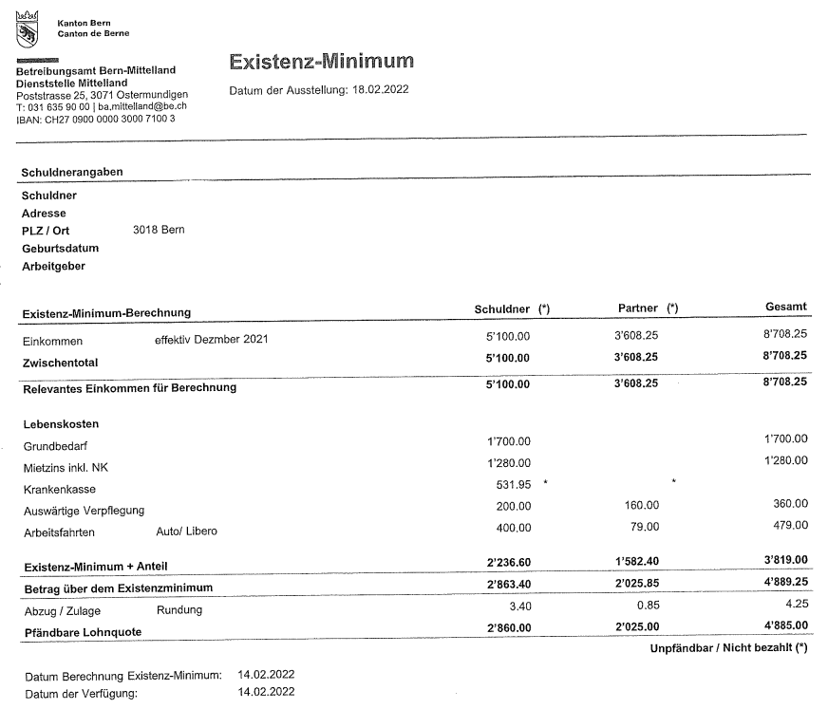
Das Betreibungsrechtliche Existenzminimum

Slide 7
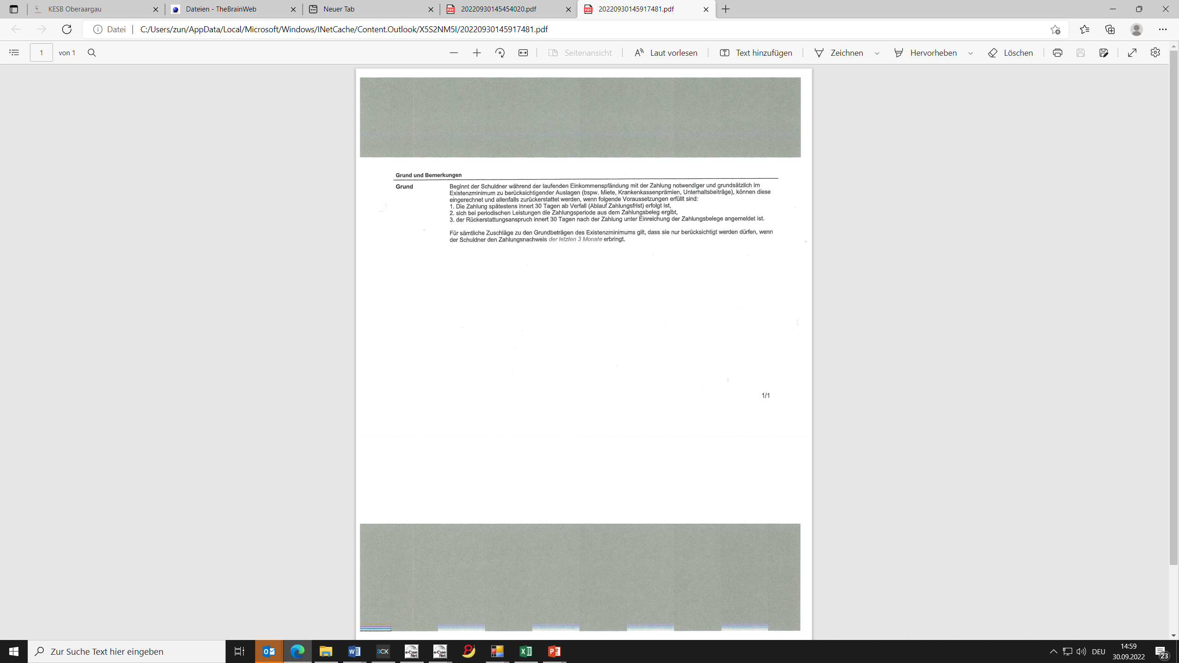
Das Betreibungsrechtliche Existenzminimum

Slide 8
Weiterleben mit Schulden: z.B. bei Pfändung
Der Umgang mit den Schulden…
Keine Ratenzahlungen an bestehende Schulden
Keine Schuldanerkennungen unterschreiben
Kein Geld ausleihen, keinen Kredit aufnehmen
Keine Käufe/Bestellungen auf Raten
Betreibungen, Mahnungen etc. von Gläubigern aushalten

Slide 9
Nachteile speziell für die ausländische Bevölkerung
Risiko, dass nach einem Konkurs die Aufenthaltsbewilligung B nicht mehr verlängert wird. Ein Konkurs wird dazu führen, dass kein C-Ausweis erteilt wird!
Eine vorgängige juristische Beratung ist notwendig!
Schulden gefährden resp. verunmöglichen eine Einbürgerung:
hängige Betreibungen
Verlustscheine, die nicht älter als fünf Jahre alt sind
Schulden über Fr. 50'000.00

Slide 10
Ausländerrechtliche Massnahmen
Widerruf/Nichtverlängerung und Wegweisung
Widerrufsgründe sind gesetzt und Wegweisung verhältnismässig
Bei Aufenthaltsbewilligung -> Art. 62 AIG
Bei Niederlassungsbewilligung -> Art. 63 AIG (Schwelle Höher)
Falsche Angaben / Verschweigen wesentlicher Tatsachen
Längerfristige Freiheitsstrafe / Straffälligkeit
Gefährdung öffentliche Sicherheit und Ordnung
Sozialhilfebezug
Integrationsvereinbarung / Bedingungen nicht eingehalten

Slide 11
Ausländerrechtliche Massnahmen
Schnittstelle Schuldenberatung
Beachtung der öffentlichen Sicherheit und Ordnung
Nachweis mittels Betreibungsregisterauszug inkl. Schuldner-informationen (aller Jahre)
Widerrufsgrund mit AB: + 80’000.00 *
Widerrufsgrund mit NB: mutwillig und qualifiziert vorwerfbar *
Schuldenabbau (auch wenn nicht via Pfändung möglich)
Bericht Schuldenberatung
Rückzahlungsverträge
* Kann nicht allgemein festgehalten werden. Kommt auf Gesamtsituation an. Sind nur Richtwerte und variieren im Einzelfall

Slide 12
Vorgehen nach Wegweisungsentscheid
Rechtsmittel: 30 Tage nach Eröffnung bei der 1. Instanz: Polizei- und Militärdirektion des Kantons Bern; 2. Instanz: Verwaltungs-gericht des Kantons Bern; 3. Instanz: Bundesgericht
Rechtskraft abwarten
Organisation der Ausreise (Ausreisegespräch, Papierbeschaffung, etc.)
Vollzug der Ausreise (allenfalls Anordnung von Zwangsmassnahmen -> Schnittstelle mit Kapo Bern)
Evtl. Beantragung Einreiseverbot beim SEM

Slide 13
Ausbildungsprogramm interkulturelles Dolmetschen
Modul 2/2022
16.06.2022
Sozialsystem/Sozialhilfe und
Zusammenarbeit mit IKD

Slide 14
Ablauf
System der Sozialversicherungen (Modell)
Sozialhilfe
Grundprinzipien
Auftrag
Zweck und Grundlagen der Sozialhilfe
Unterschied Asylsozialhilfe/Sozialhilfe
Wie funktioniert ein Sozialdienst
Organisation
Abläufe
Beispiele wichtige Dokumente
Fragen/Diskussion

Slide 15
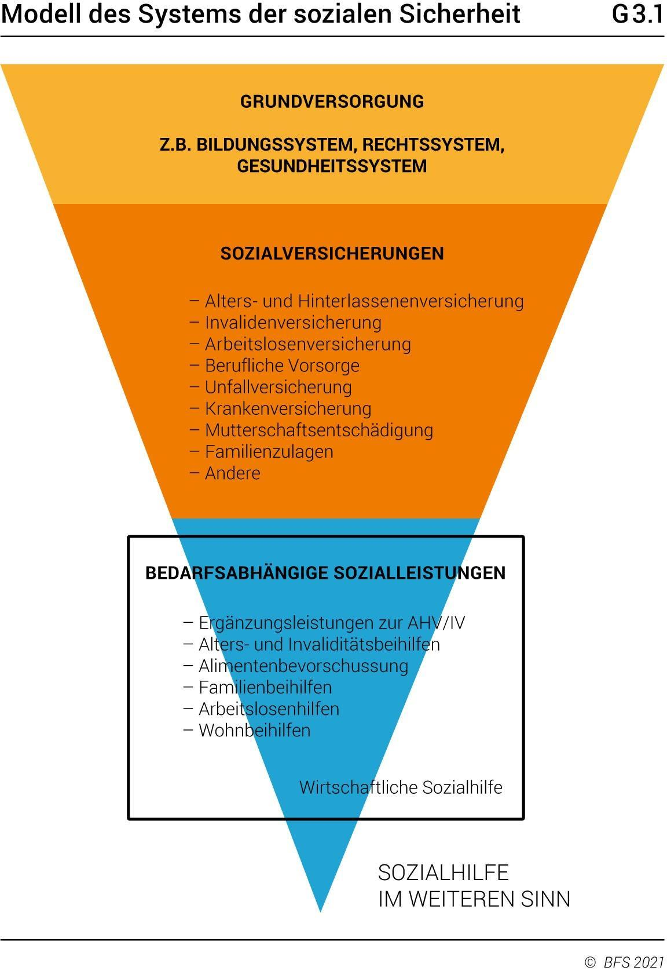

Slide 16
Grundprinzipien der Sozialhilfe
Recht auf Hilfe in Notlagen
(Bundesverfassung Art. 12)
Wer in Not gerät und nicht in der Lage ist für sich zu sorgen, hat Anspruch auf Hilfe und Betreuung und auf Mittel, die für ein menschenwürdiges Dasein unerlässlich sind.
Subsidiarität
Individualisierungsprinzip
Angemessenheit der Hilfe
Rechtsgleichheit
Leistung und Gegenleistung
Schweigepflicht

Slide 17
Auftrag der Sozialhilfe
Beratung und finanzielle Existenzsicherung.
Erhaltung und Förderung der persönlichen Fähigkeiten und Ressourcen.
Gewährleisten der beruflichen und sozialen Integration.

Slide 18
Unterschied Asylsozialhilfe/Sozialhilfe
Wer ist in welchem System:
Sozialhilfe: Ausweise C, B (EU/EFTA), L, F (VA 7+)
Asylsozialhilfe: N, F, F (VA 7 -), B (Flüchtling)
Berechnungsgrundlage
Gesetzesgrundlage
Auszahlungsmodus
Zuständigkeitsbereiche

Slide 19
Einordnung Sozialdienste/Sozialhilfegesetz
Organisation der Sozialdienste
Eingliederung in Behördenstruktur
Unterschiedliche Strukturen in SD
Gesetzliche Grundlagen
SKOS-Richtlinien:
https://skos.ch/skos-richtlinien/aktuelle-richtlinien
Kantonales Sozialhilfegesetz:
https://www.belex.sites.be.ch/frontend/versions/1213

Slide 20
Organisation Sozialdienste

Slide 21
Typischer Ablauf für ein Erstgespräch

Slide 22

Fragen

